Slide 1
Електромагнет

Slide 2
Позната демонстрација
Ако се изолована жица намота на неком изолатору или слободно добија се калем или соленоид.
Ако се калем укључи у струјно коло образоваће се магнетни полови на његовим крајевима и он ће се понашати као стални магнет у облику шипке
У случају да је изолована жица намотана на жељезно језгро добија се електромагнет. Његово магнетно поље је много јаче од магнетног поља самог калема.

Slide 3
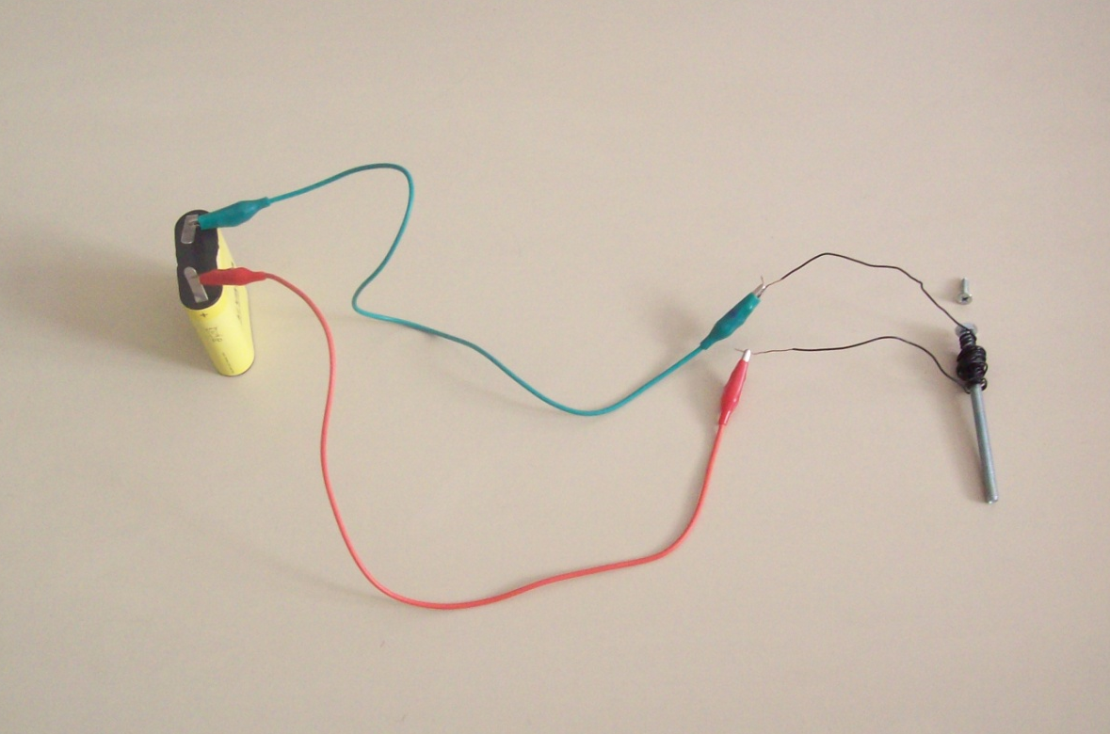
Електромагнет привлачи ситне жељезне предмете баш као и стални магнет

Slide 4
Мање позната демонстрација
Ако кроз намотаје калема тече промјенљива струја и магнетно поље калема (електромагнета) ће се мијењати на исти начин
Када крајеве калема спојимо на излаз за слушалице неког аудио уређаја (транзисторског радио-пријемника, МП3 плејера и сл.) кроз калем ће тећи промјенљива струја намијењена слушалицама

Slide 5
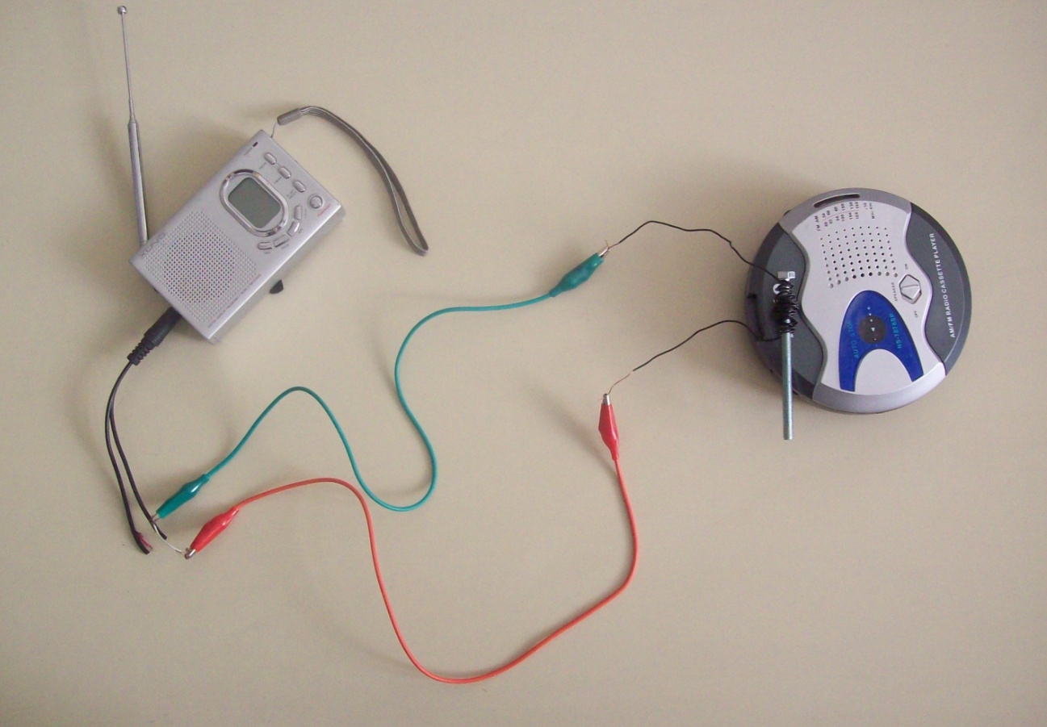
Ако такав калем принесемо близу главе укљученог касетофона у коме се не налази аудио касета – чуће се музика која потиче од уређаја на који је прикључен калем, али само кроз звучник касетофона (касетофон је десно)

Slide 6
Звук се чује слабије ако мало удаљимо електромагнет од главе касетофона, а чује се јаче када је ближе.
Звук ће се чути најјаче ако отворимо поклопац касете и елктромагнет поставимо сасвим уз магнетофонску главу укљученог касетофона (слика)

Slide 7
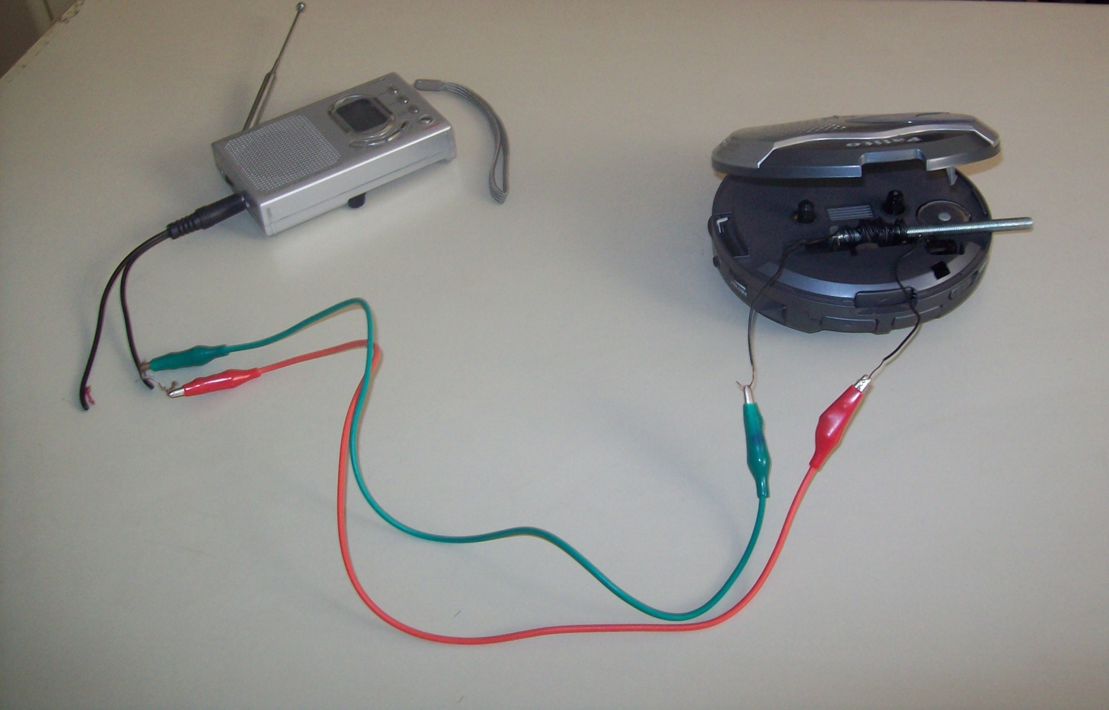

Slide 8
Објашњење
Приликом нормалног рада касетофона, испред главе касетофона се креће магнетна трака аудио касете. У глави касетофона се налази калем намотан на торусном језгру. Промјена магнетног флукса усљед кретања траке доводи до настанака промјенљивог напона на крајевима калема у глави касетофона, који се на звучнику касетофона претвара у звук

Slide 9
У описаном експерименту промјенљива струје која тече кроз калем (направљен од приручног материјала) ствара промјенљиво магнетно поље које у глави касетофона индукује напон истог облика. Стога ће тај промјенљиви напон, настао у глави касетофона, на звучнику касетофона произвести исти звук

